Slide 1

^{PREZENTACJA DLA KLASY 7 SP}
^{DO LEKCJI 20}
WYSŁAŃCY BOGA: ELIASZ, IZAJASZ, JEREMIASZ

Slide 2


NIEBO
WYSŁAŃCY BOGA: ELIASZ, IZAJASZ, JEREMIASZ

Slide 3
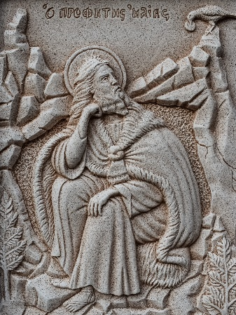
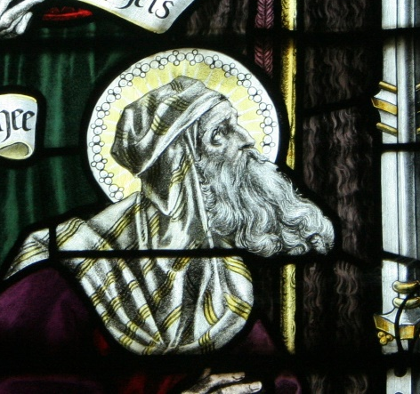
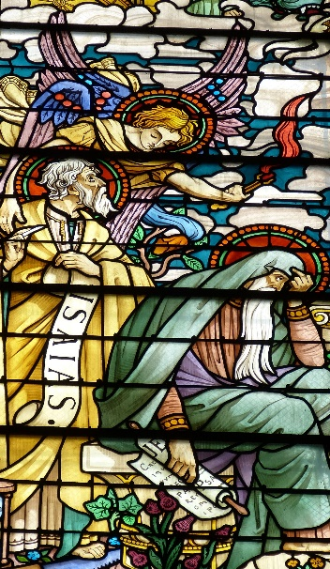
Eliasz
Jeremiasz
Izajasz

Slide 4

Eliasz – „moim Bogiem jest Jahwe”.
Żył i działał w królestwie Izraela
w pierwszej połowie IX w. przed Chrystusem.
Nosił odzienie ze skór i miał koczownicze zwyczaje, co wskazuje na pochodzenie z rodziny pasterzy.
To on konfrontował się z 450 prorokami Baala. Na jego wezwanie Bóg zesłał ogień, który strawił ofiarę.
Jego działalność przypadła na czas panowania króla Achaba, kiedy rozprzestrzeniał się kult Baala.
Zmarł w tajemniczych okolicznościach i „wśród wichru wstąpił do nieba”
[zob. 2 Krl 2, 11].

Slide 5
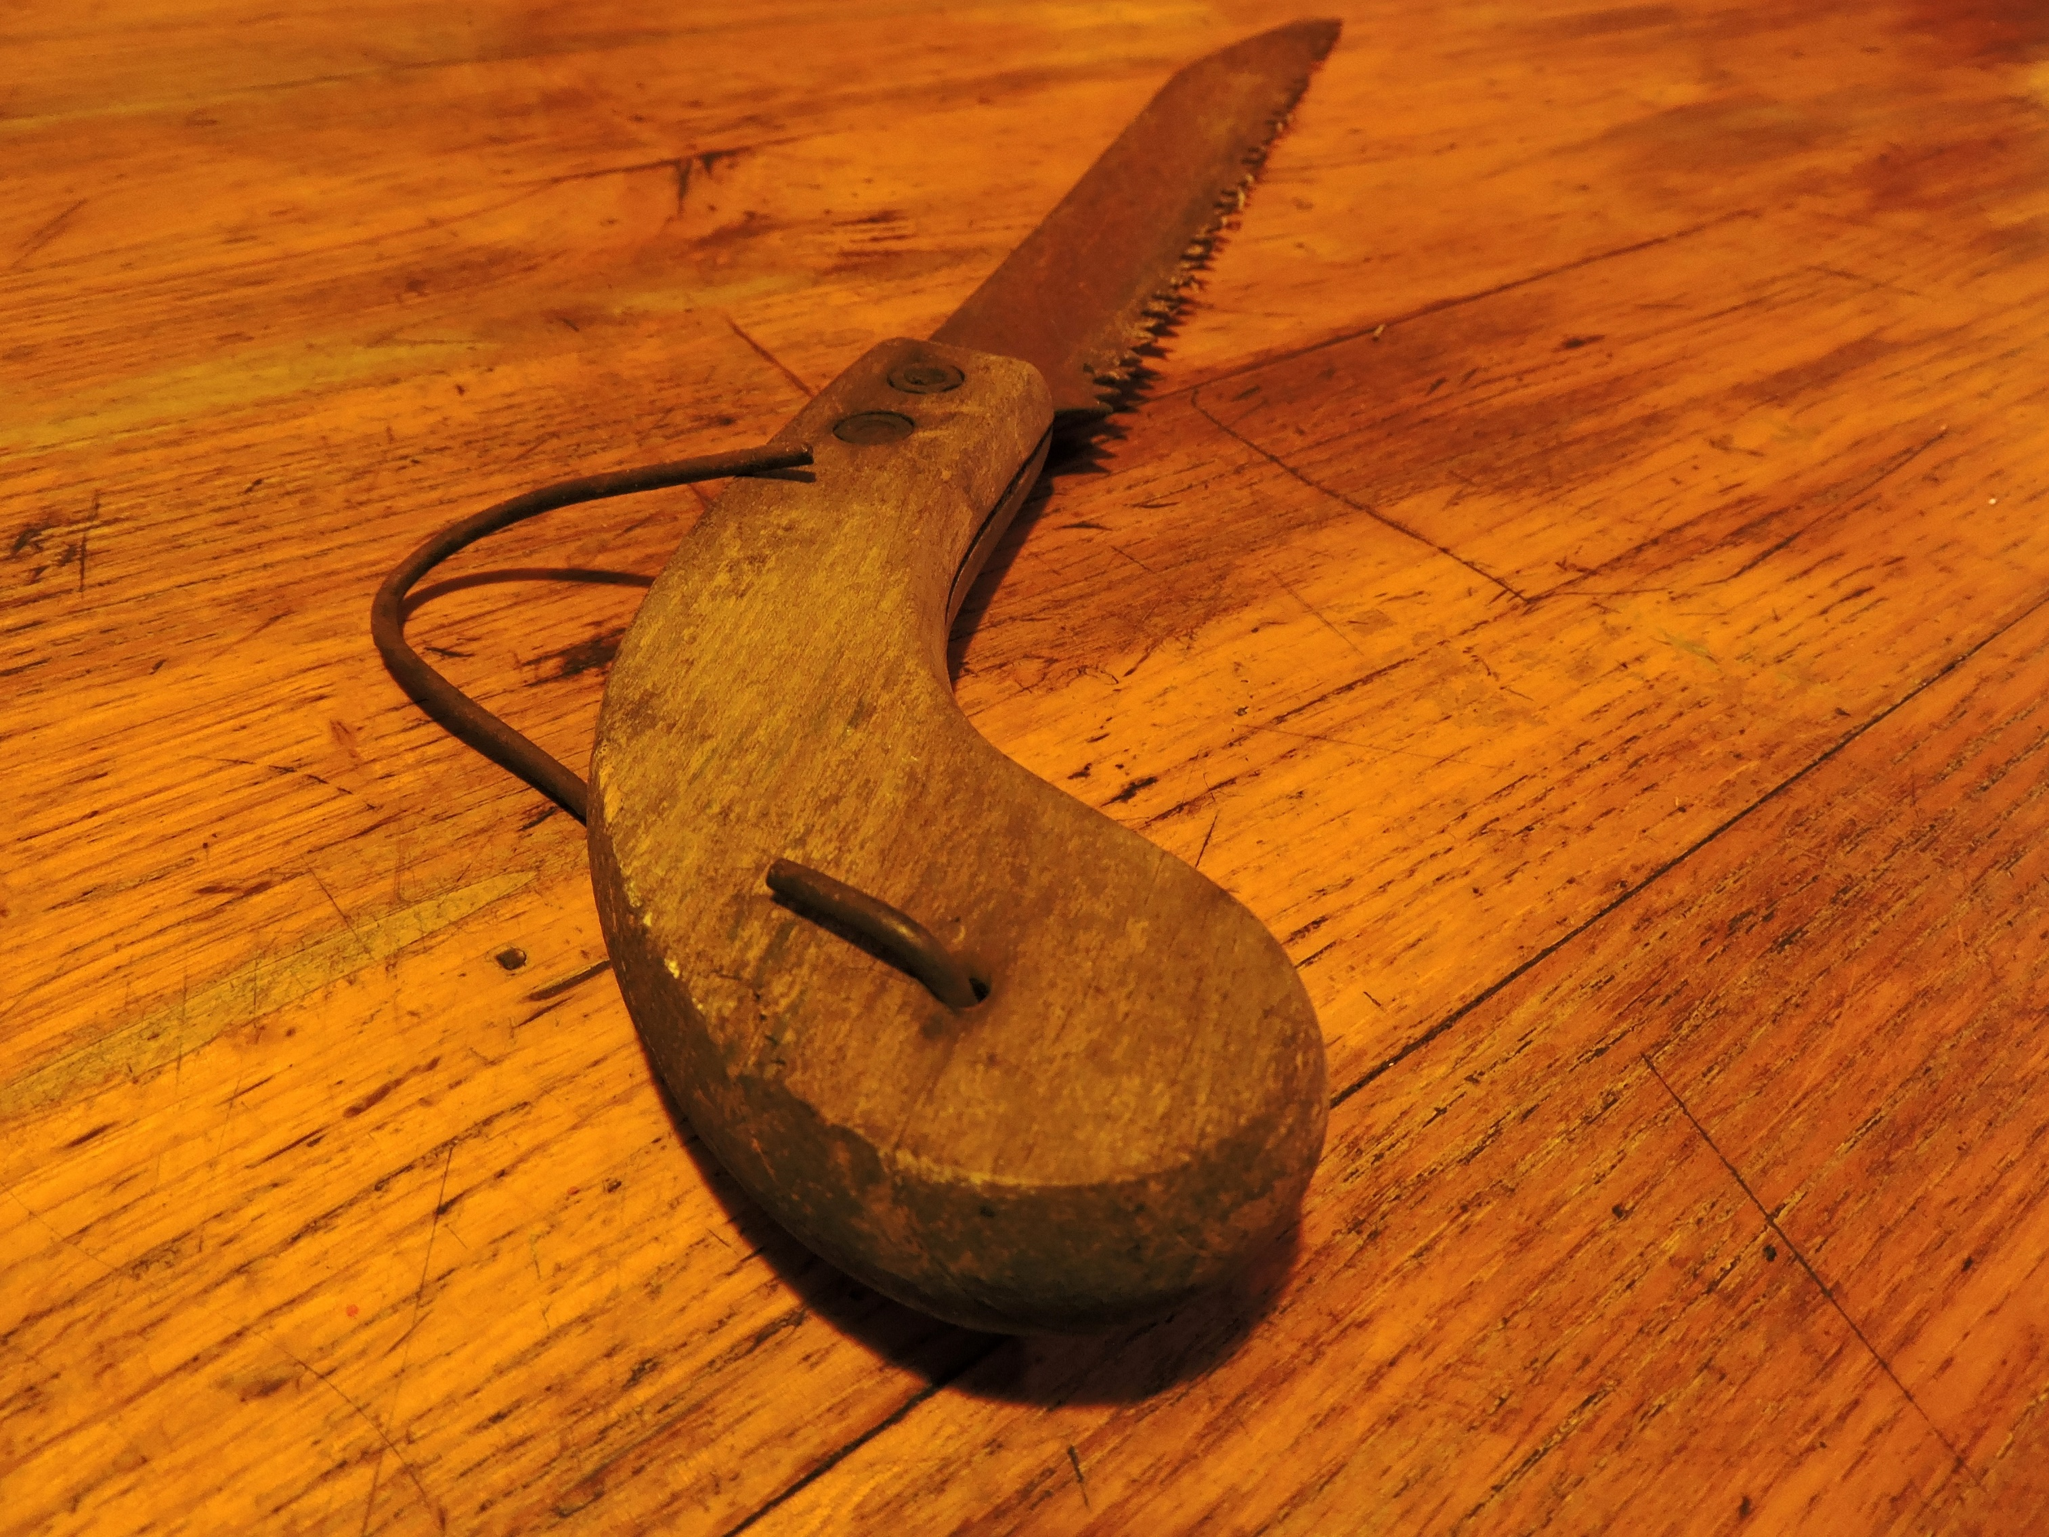
Izajasz – „Bóg jest zbawieniem”.
PRZECZYTAJ
Żył i działał w królestwie Judy
w drugiej połowie VIII w. przed Chrystusem. Zmarł śmiercią męczeńską.
Przypuszczalnie pochodził
z Jerozolimy. To miasto było głównym ośrodkiem jego działania.
Piętnował nieposłuszeństwo
i odwrócenie się od Boga, przesądy
i składanie ofiar bożkom, przekupność
i chciwość władców oraz nieobyczajność.
Ukazywał Boga niepodzielnie panującego nad światem, będącego blisko ludu [zob. Iz 41, 10].
Zapowiedział przyjście Mesjasza, którego nazwał Sługą Jahwe. Obietnice te spełniły się w Chrystusie
[zob. Iz 7, 14].

Slide 6
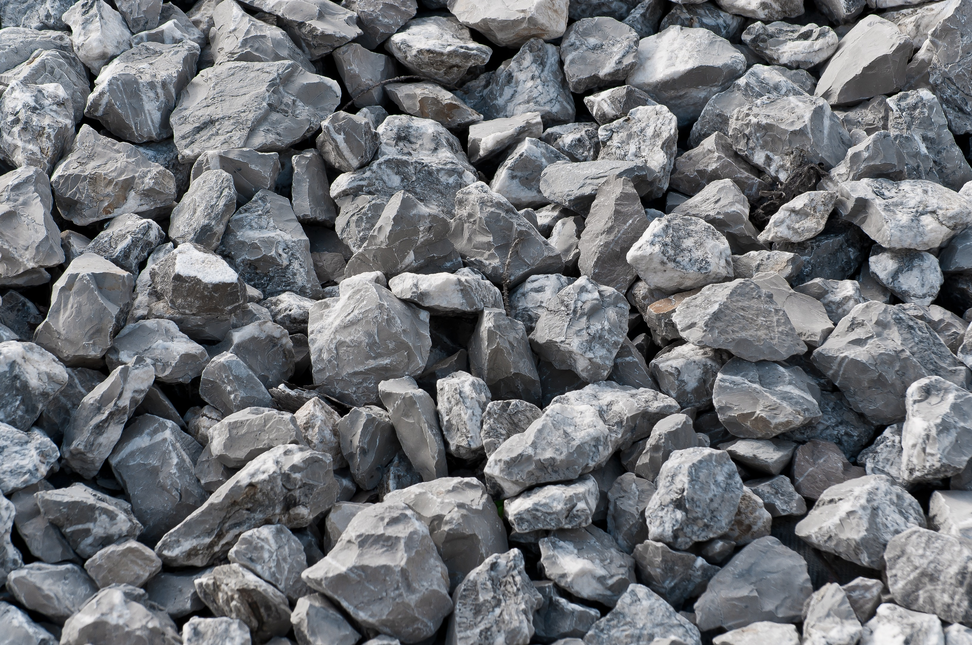
Jeremiasz – „oby Jahwe pokrzepił”.
Działał na przełomie VIII i VII w. przed Chrystusem. Mieszkał
w Anatot, gdzie działał, następnie przeniósł się do Jerozolimy.
Pochodził z rodu kapłańskiego,
na proroka został powołany
w młodym wieku.
Swoje zadanie pełnił przez 40 lat.
Z odwagą i wytrwałością wzywał
do pokuty [zob. Jr 7, 3].
Nigdy nie zgadzał się na kompromisy w głoszeniu posłannictwa Bożego.
W 580 r. przed Chrystusem został prawdopodobnie ukamienowany
w Egipcie.

Slide 7
^{BIBLIOGRAFIA}
Spotkanie ze Słowem. Podręcznik dla klasy siódmej szkoły podstawowej, red. ks. prof. J. Szpet, D. Jackowiak. Wydawnictwo Święty Wojciech, Poznań 2011,
s. 52-55.
Spotkanie ze Słowem. Poradnik metodyczny. Siódma klasa szkoły podstawowej, red. ks. prof. J. Szpet, D. Jackowiak. Wydawnictwo Święty Wojciech, Poznań 2011, s. 73-79.
^{FOTOGRAFIE}
Święty Wojciech Dom Medialny, pixabay.com
5

